Slide 1

프랑스, 포용의 나라?
한국외대 프랑스학과 교수
국제지역대학 학장
김 응 운

Slide 2

목차
서론
I. 프랑스 포용정신의 가치화
1.헌법적 가치
2. 가치화의 역사적 배경
II. 포용정책
1. 정당과 이념
2. 주요 정책
III. 포용가치의 위기와 저항
1. 위기요인
2. 저항현상
감사

Slide 3

서론
아름다운 문화예술의 나라!!
혁명과 자유의 상징!!
포용의 나라?
- ‘톨레랑스(Tolérance)’의 나라
(홍세화, <나는 빠리의 택시운전사>, 1995)
- OECD 사회통합지수(2017)에서 북유럽4개국 다음으로 높은 나라

Slide 4
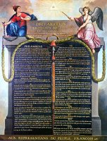
포용정신의 가치화/헌법적 가치
Not only 자유, 평등
But also ‘형제애(Fraternité, 혹은 박애)’
‘민주적·사회적 공화국’
République sociale
- 프랑스대혁명기 1790년 7월 LaFayette : “우리는 fraternite의 굳건한 유대로 모든 프랑스인과 하나로 연결되어 있음을 맹세한다!”
Cf. 공포정치시대 : “La fraternité ou la mort!”, “Sois mon frère ou je te tue!”
- 1848년 2공화정 헌법 전문에 국시로 ‘자유’ ‘평등’ ‘박애’ 명시 : 전문 제VIII조 “공화국은 형제애적 지원을 통해 가능한 자원 내에서 일자리를 부여하거나 노동을 못하는 시민들에게 가족을 대신한 지원을 제공함으로써 필요한 시민들의 생계를 보장해야 한다”=>사회적 권리의 근거
- 1958년 헌법 제2조에 상기 3개 국시 규정
Cf. 세계인권선언 1조: “모든 인간은 자유롭고 위신과 권에 있어 평등하게 태어났다. 모든 인간은 이성과 양심을 갖고 있으며 서로간에 박애의 정신으로 행동해야 한다.” (여러 개의 ‘나’가 모여 ‘우리’ 만들기)
- 1946년 4공 헌법에서부터 도입 / 1958 5공 헙법에서도 유지 : “프랑스는 불가분의 세속적이고 민주적이며 사회적인 공화국이다”
-자유주의적 시장경제에 제한을 가하는 여러 사회정책이나 과세정책 등을 가능케 하는 헌법적 근거가 됨

Slide 5

포용정신의 가치화/역사적 배경
프랑스 대혁명
공화주의의 확립
- 르네상스(인문예술), 종교개혁(종교적)과 계몽주의(철학적)에 뒤를 이어 1789년 프랑스대혁명(정치적) 발발
- 절대왕권과 구체제(Ancien Régime)에 대항(부르주아 혁명->민중혁명)
- 공화정의 수립(이후로도 반동과 또 다른 혁명들을 거치며)
- 1875년 3공화정에 이르러서야 정치적 공화주의 안착
- 사회적 공화주의(공화정신의 사회적 내제화)의 확립
* 1894~1906 드레퓌스 사건(L’affaire Dreyfus): 반유대주의 공론화
* 공교육체제 확립: 1880 비종교 의무 무상교육 체계화(자라는 젊은이들에게 동등한 기회를!

Slide 6

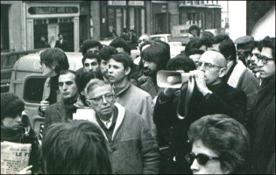
포용정신의 가치화/역사적 배경
2차대전의 상처와 과거청산
실존주의와 68혁명
- 1차대전에 이어 독일에 피침, 프랑스 북부 점거 당함
- 국가권력의 정통성 훼손과 홀로코스트(Holocaust)로 전체주의적 군국주의와 인종차별의 심각성 인식
국가민족주의를 초월한 유럽통합운동의 계기
- 1968년 5월 Nanterre 대학생들의 시위가 전국적 그리고 시민들의 거대 시위로 발전
- 권위와 권위주의에 대한 반발: “금지하는 것을 금지하라
- ‘실존주의’와 ‘개인’의 발견: “본질은 실존보다 우선한다.”, “B와 D사이에는 C가 있다.” (Sartre)
=> 환경운동과 동성애 인정 등의 본격적 계기가 되었으며 프랑스 풍속의 자유화에 결정적 기여

Slide 7


포용정책/정당과 이념
드골주의 정당의 강세
사회당의 영향
- 대부분의 서유럽국가 우파의 주류가 기독민주세력인데 비해 ‘드골주의’ 강세: 드골 De Gaulle, 퐁피두 Pompidou, 시락 Chirac, Sarkozy…
- 드골의 사상을 좇는 것으로 출발했음
- 국가주도 자본주의/보호무역주의적 태도
- 200년대 초부터 이념의 자유주의화
- 1981년 미테랑 Mitterrand 대통령 당선으로 정권교체
- 80년대 후반부터 시장경제 수용
- 이후 죠스팽 Jospin 정부와 올랑드 Hollande정권
- 오늘날 올랑드의 실정으로 거의 궤멸 상태임

Slide 8

포용정책/주요 정책
경제-사회 정책
이민정책
* 높은 과세
- GDP대비 세입비율(2017): 46.2%(OECD 내1위)
- 사회보험성 조세 16.8%
- 부유세(주로 좌파정권) : 1981 최초 도입 연 100만 유로 초과 소득에 최고 75%
* 뛰어난 복지
- 1898 노동재해보상법/1910 근로자 농업노동자 퇴직연금법/ 1930 사회보험/ 1932 가족수당
- 1945 종합사회보장원칙 채택: 사회보험법, 노동재해보상법, 가족수당법, 노령피고용자수당법 등 통합 - 1967 개혁: 질병보험금고 노령보험금고 설치/ 수공업자와 독립자영업자도 사회보장 수혜
- 1950 최저임금법 도입/ 1970 SMIC 체제 확립
- 1960,70년대부터 서민을 위한 대대적 공영주택 건설 추진
- 이민자가 인구의 10% 정도(680만) 차지(2세대 포함 20% 근접)
- 전후 급증(북아프리카권 다수)
- 1973부터 이민 제한
- 오랜 기간 비교적으로 성공적인 동화정책

Slide 9


포용정책/주요 정책
사회문화분야
여담: 너무 프랑스적인!
- 1968혁명 이후인 1970년대 중반 낙태 허용, 피임약 시판 등
- 1999 PACS(시민연대협약) 도입 : 성인간(이성간 뿐 아니라 동성간에도) 준결혼제도
- 2013 동성결혼 허용
Minitel의 개발과 실패
- 1980년대 초 프랑스 고유의 PC통신 서비스
- 1999년 단말기 9000만대 보급 1500만명 사용
- 그러나 90년대에 인터넷(월드와이드웹) 보급으로 직후 급쇠락

Slide 10
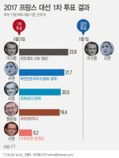

포용가치의 위기와 저항/위기
위기 요인
정책의 변화
- 1973이래 지속적 경기침체와 높은 실업률: 10% 근방의 실업률
- 높은 이민자 수와 난민문제
- 테러
- 유럽통합운동: 특히 긴축 재정 요구
여론의 우경화; 극우정당 지지의 급상승
- 이민법 강화
- 노동법 개혁 압박
- 친기업적 과세
- 소극적 복지
- 일명 ’부르카 금지법’(2011) 채택 논란
정책에 있어 우경화 및 프랑스적 고유성 퇴색

Slide 11
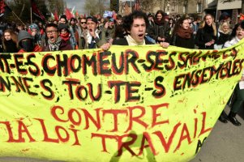
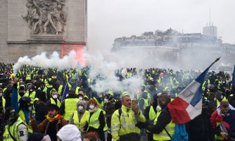
포용가치의 위기와 저항/저항
저항현상들
- 2005 파리 근교 이주민 폭동
- 2016~17 올랑드 정부 노동개혁 반대 시위
- 2018. 10~ ‘노란 조끼(Gilets Jaunes) 운동’

Slide 12


Thank You !
Merci Bien!

